Slide 1
Основы моделирования и исследования систем подводных аппаратов

Slide 2
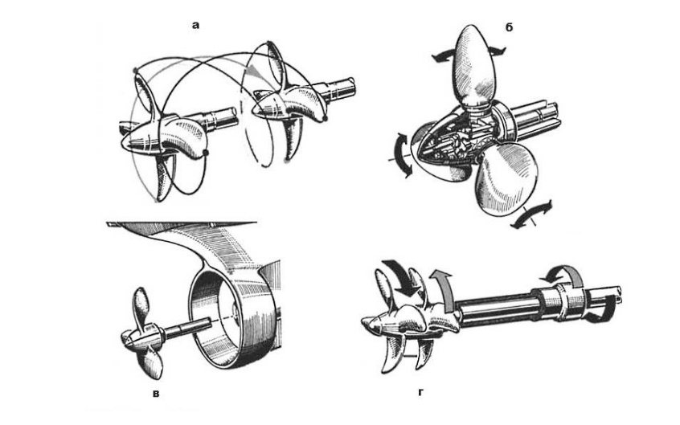
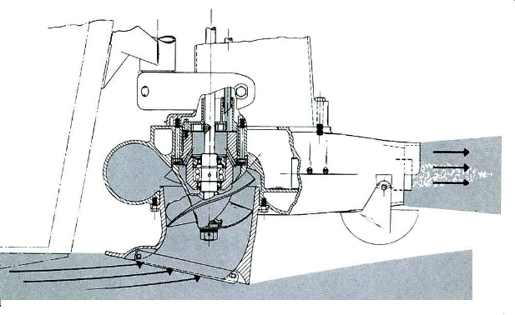
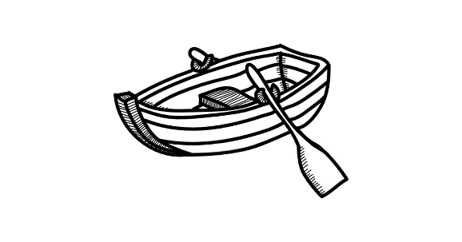
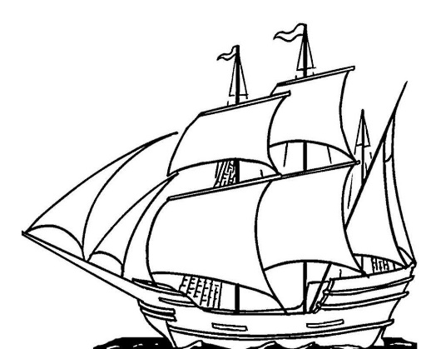
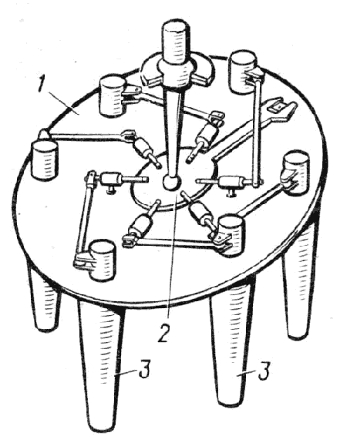
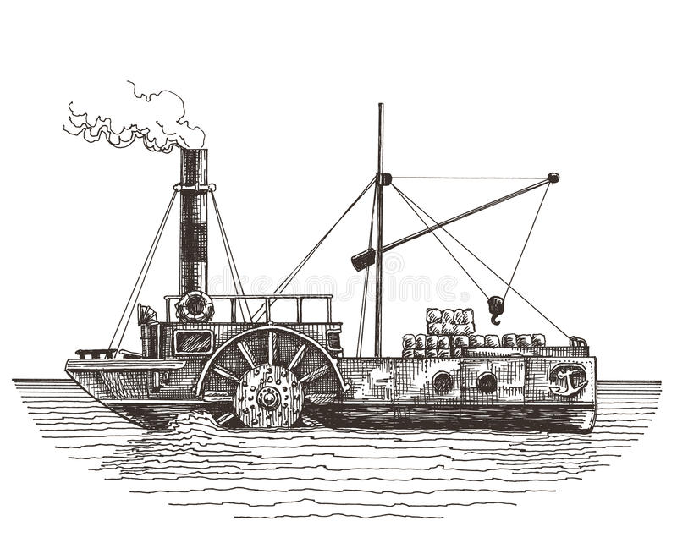
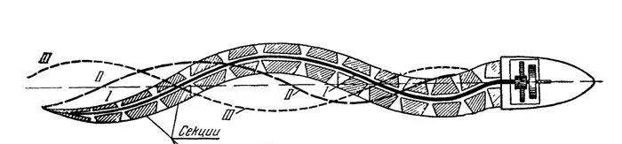
Движитель
Движитель – средство, способное вызвать движение объекта из состояния покоя.
Весла
Водометный движитель
Паруса
Гребной винт
Гребное колесо
Крыльчатый движитель
Волновой движитель

Slide 3




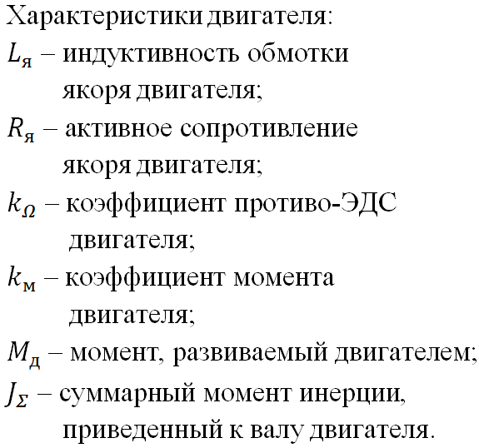
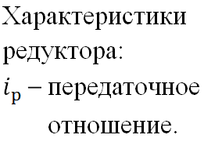
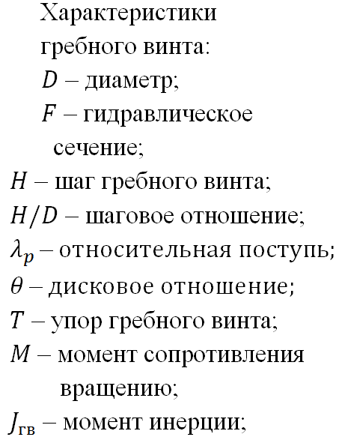
Структурная схема движителя подводного аппарата
Электрический двигатель
Редуктор
Гребной винт

Slide 4
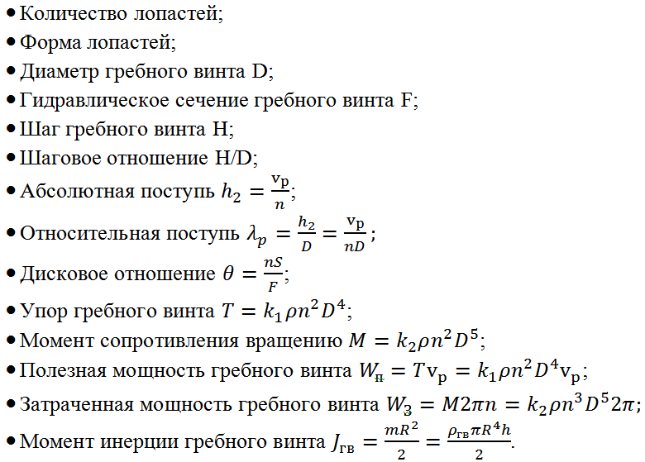
Характеристики гребного винта

Slide 5
Расчет гребного винта
Дано:
АНПА имеет один маршевый движитель, диаметром не более D=0,25 м.
Желаемая скорость движения АНПА по маршу относительно дна vx=1,5 м/с.
Расчетное гидродинамическое сопротивление движению АНПА на данной скорости Rx=60 Н.
Найти:
Геометрические параметры гребного винта;
Характеристики электродвигателя для установки в данный движитель;
Динамические характеристики гребного винта для построения модели движителя.

Slide 6





Расчет гребного винта
Допущение:
Параметры кинематического и силового взаимодействия примем:
Расчет:
1) Определим требуемый упор:
2) Вычислим вспомогательный коэффициент:
3)Определим параметры гребного винта по графику

Slide 7
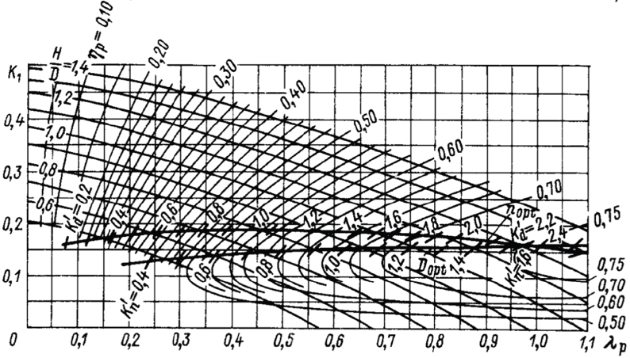
Расчет гребного винта

Slide 8





Расчет гребного винта
4) Вычислим угловую скорость вращения гребного винта:
5) Уточним упор гребного винта:
6) Вычислим момент сопротивления гребного винта:
7) Вычислим момент инерции гребного винта:

Slide 9
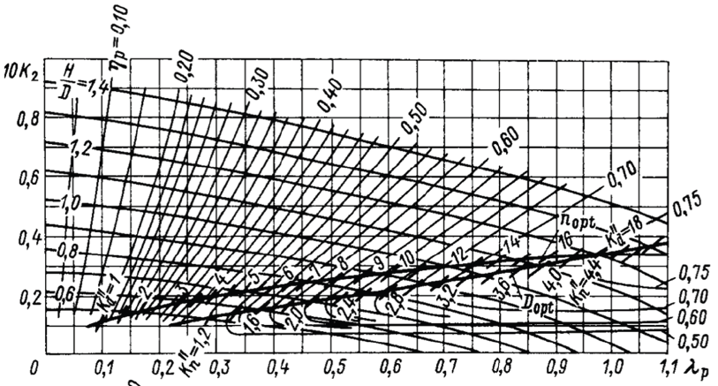
Расчет гребного винта

Slide 10
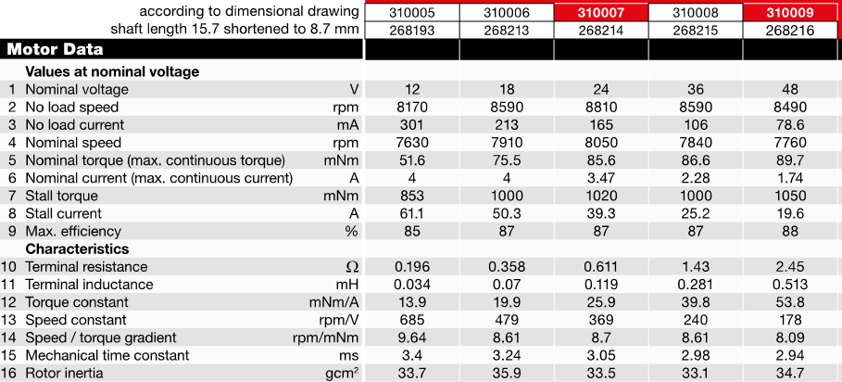
Выбор электродвигателя

Slide 11

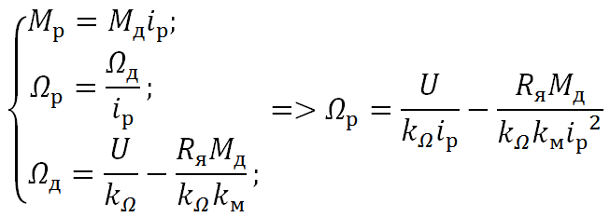
Расчет редуктора
1) Вычислим коэффициент передачи редуктора:
2) Построим механическую характеристику двигателя с редуктором и сравним ее с нагрузочной характеристикой гребного винта:

Slide 12

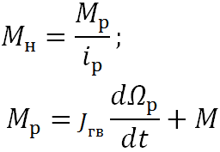
Структурная схема движителя
Момент на валу двигателя:
Момент нагрузки, определяемый характеристиками гребного винта и приведенный к валу двигателя:

Slide 13
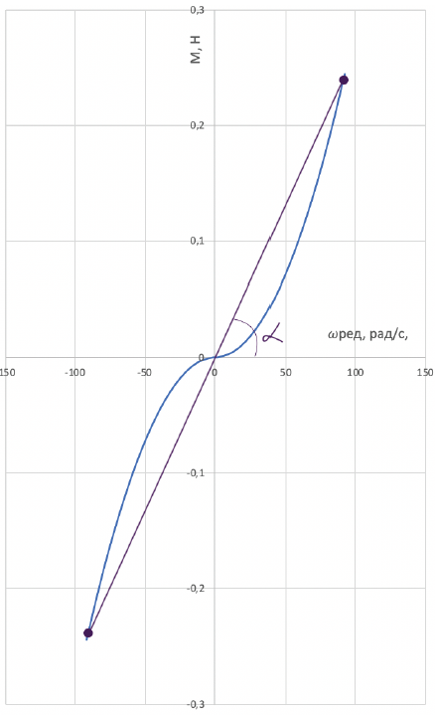



Линеаризация нелинейностей движителя

Slide 14

Упрощенная модель движителя
k1
u4
u1
u3
u2
k2

